Slide 1
Особенности социальной адаптации детей с РАС
Учитель-дефектолог высшей квалификационной категории МБДОУ «Детский сад № 23 комбинированного вида»
Учитель-дефектолог ТПМПК г.о. Королев Московской области

Slide 2


Дети с РАС – самая быстро увеличивающаяся категория инвалидности

Slide 3
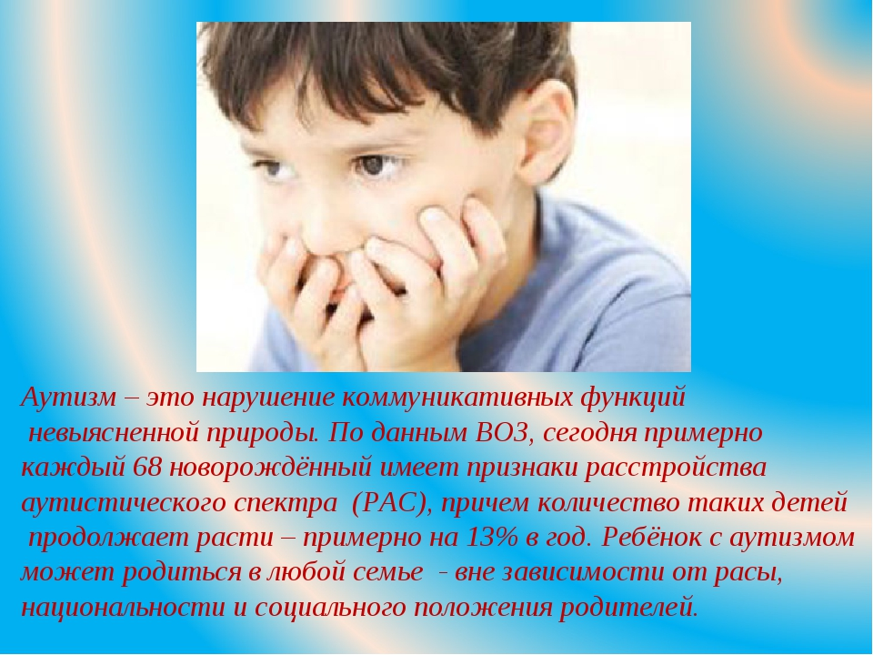

Slide 4
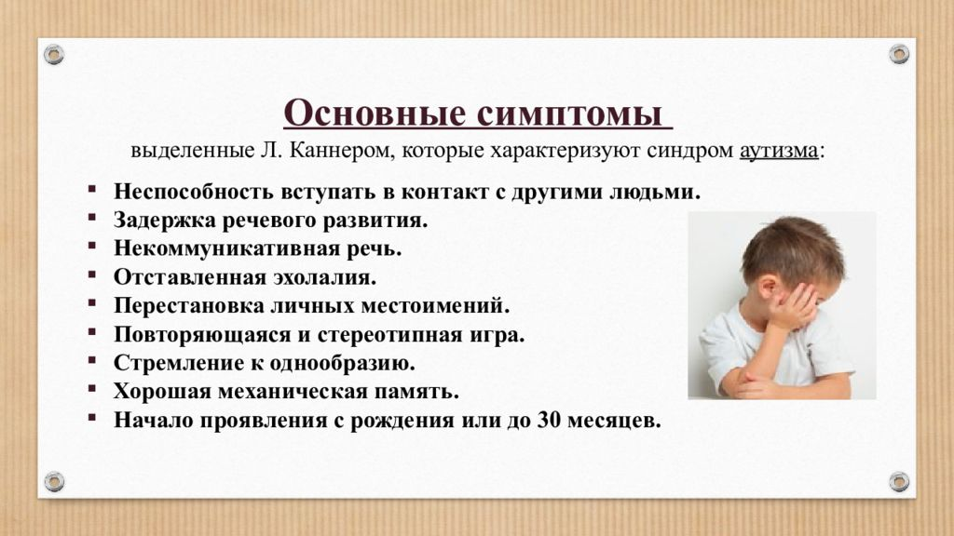

Slide 5
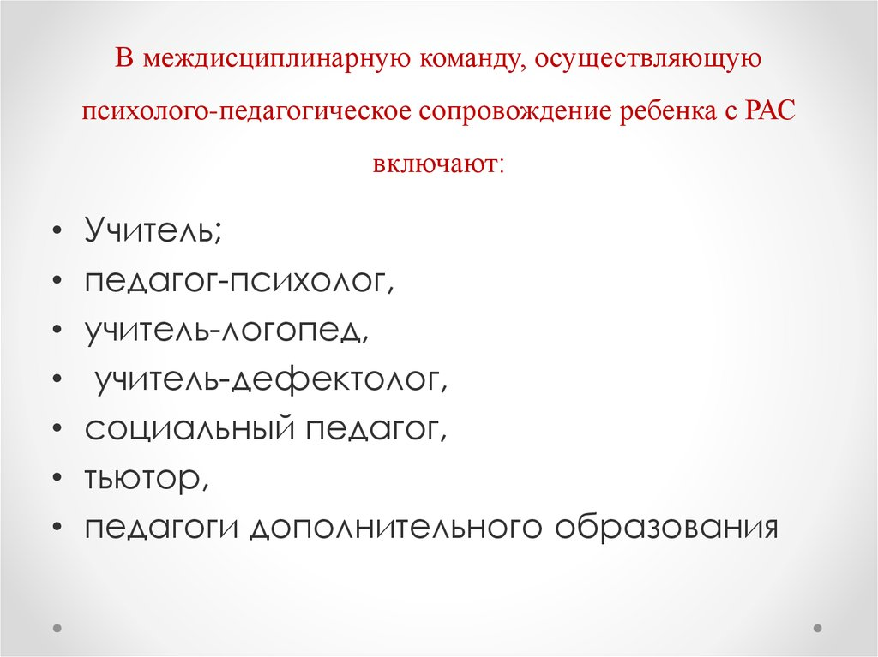

Slide 6
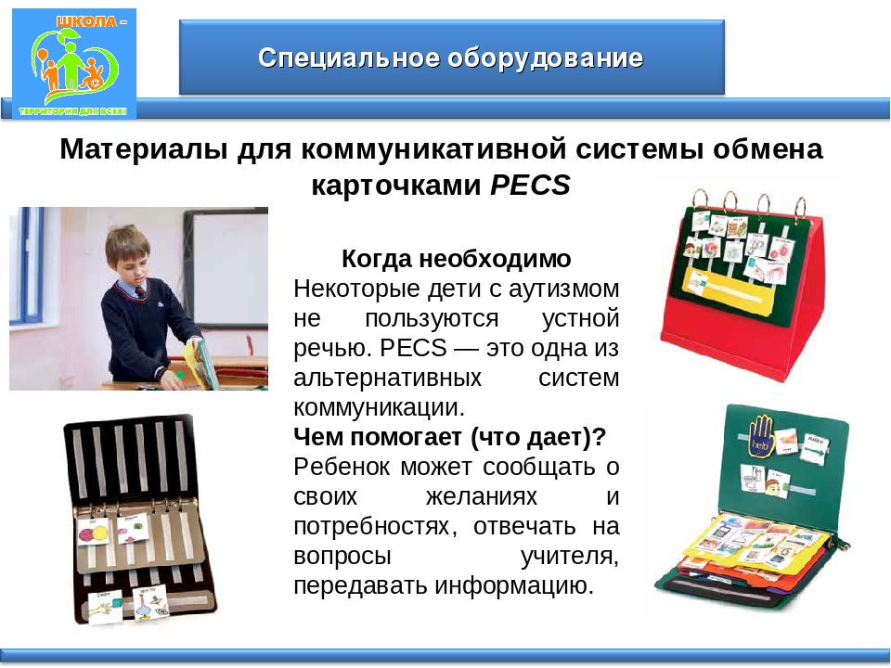

Slide 7
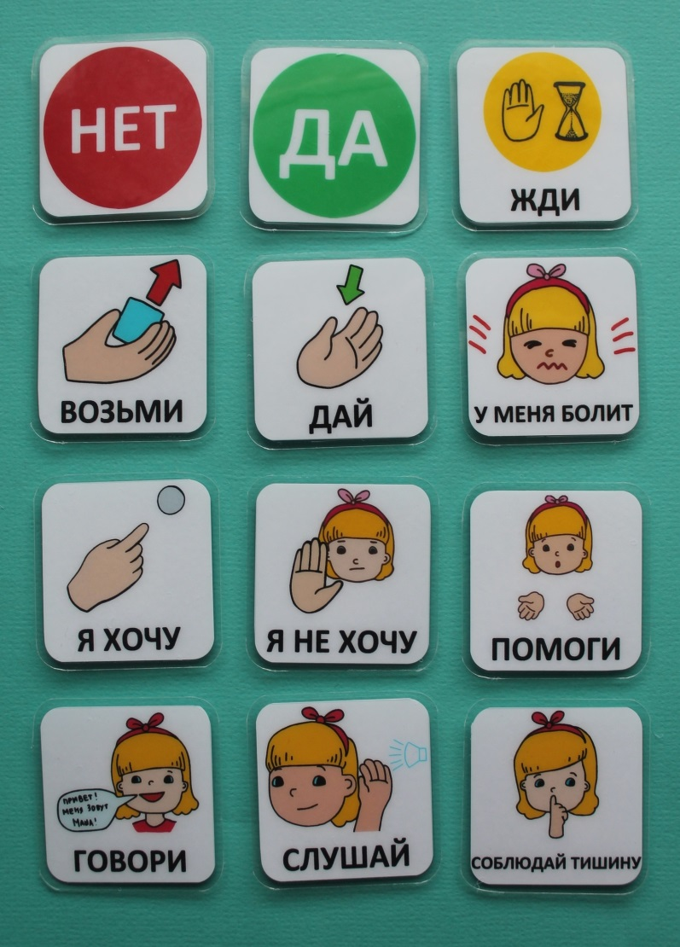
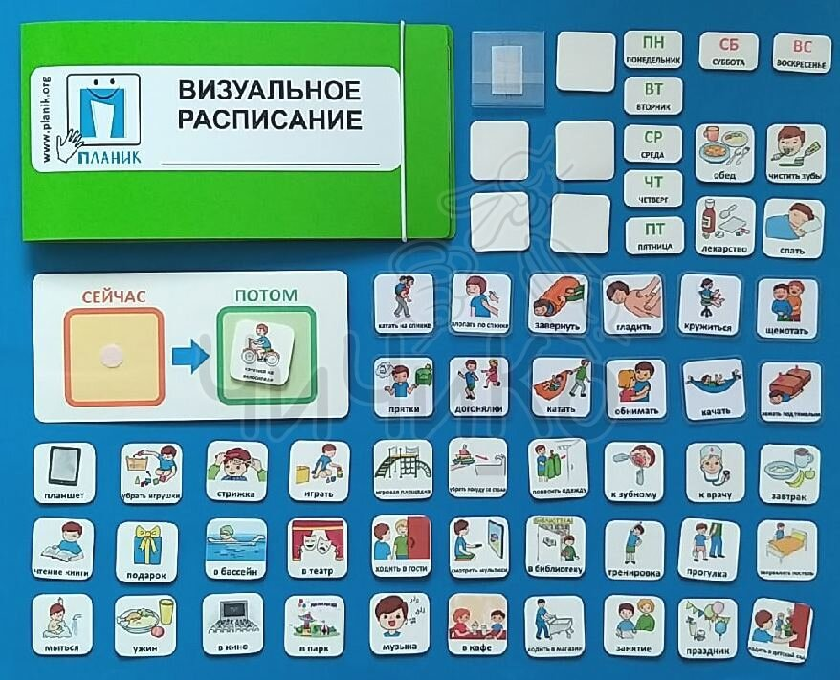

Slide 8
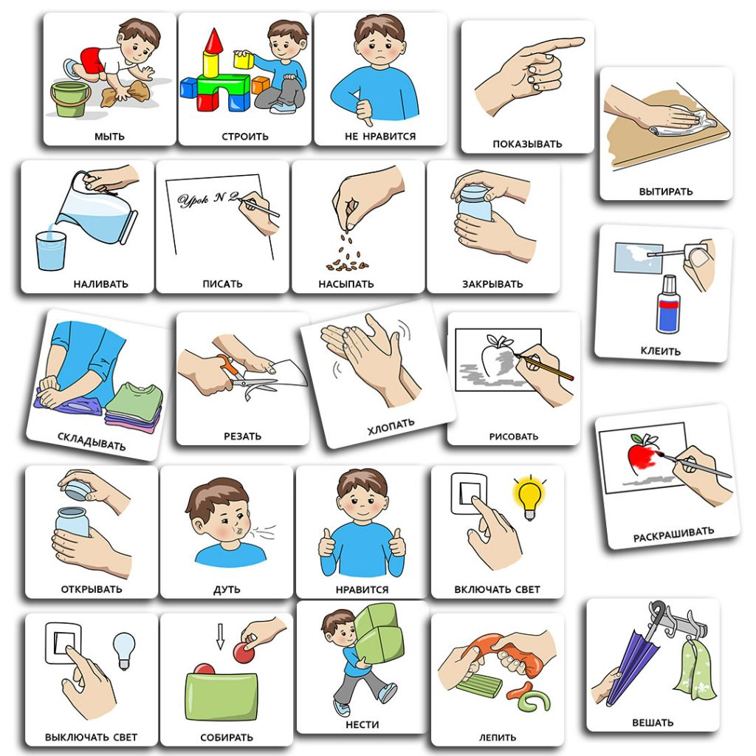

Slide 9
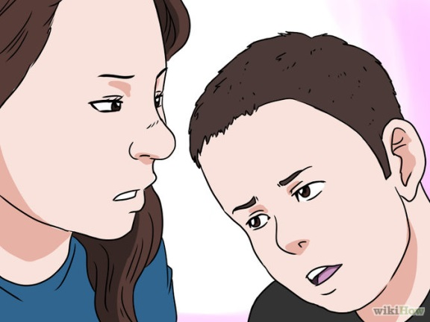
Коммуникативные подсказки
Правила общения
Я называю по имени человека, с которым говорю
Я смотрю на человека, с которым говорю
Я стою рядом с человеком, с которым говорю
Я слушаю, что мне говорят

Slide 10
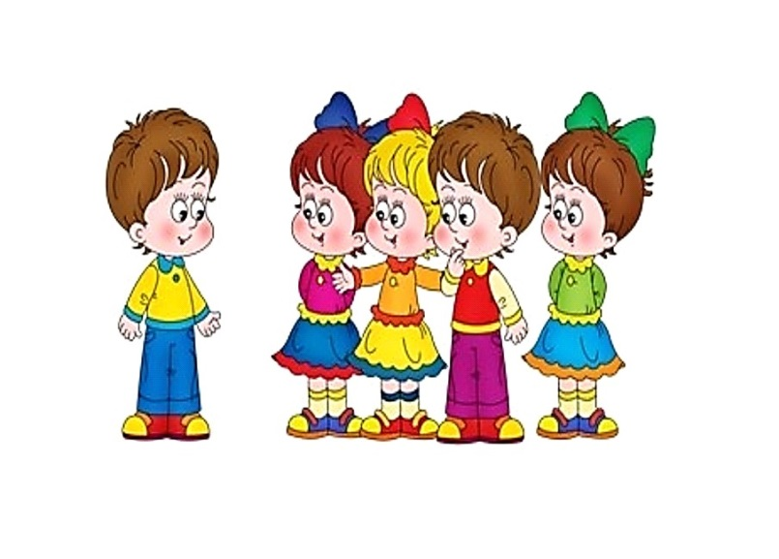
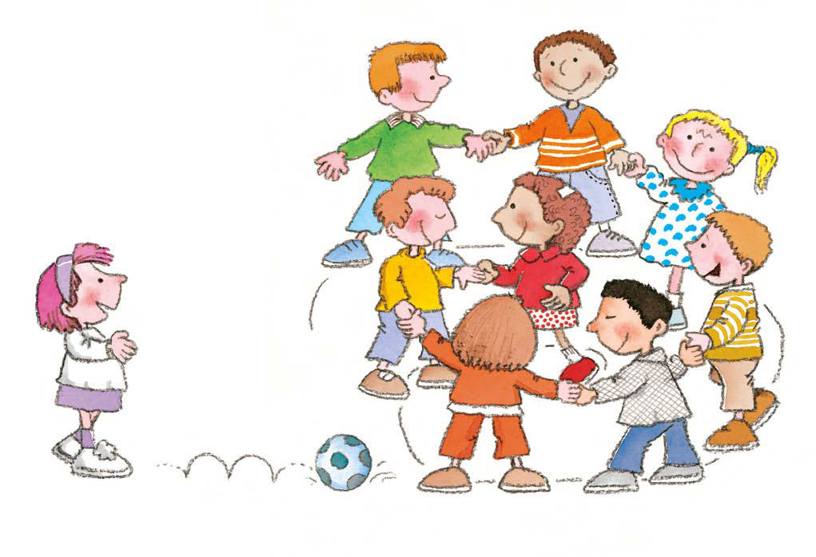
Коммуникативные игры
Приемы стимулирования общения

Slide 11
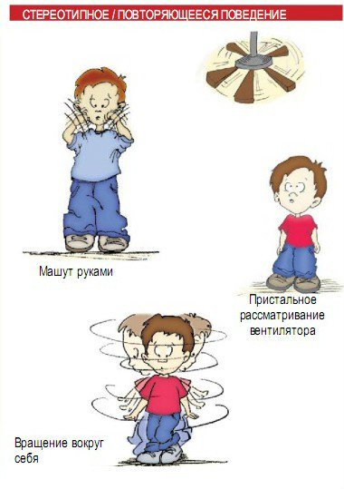
Поведение детей с РАС
Полевое
Стереотипное
Нежелательное

Slide 12

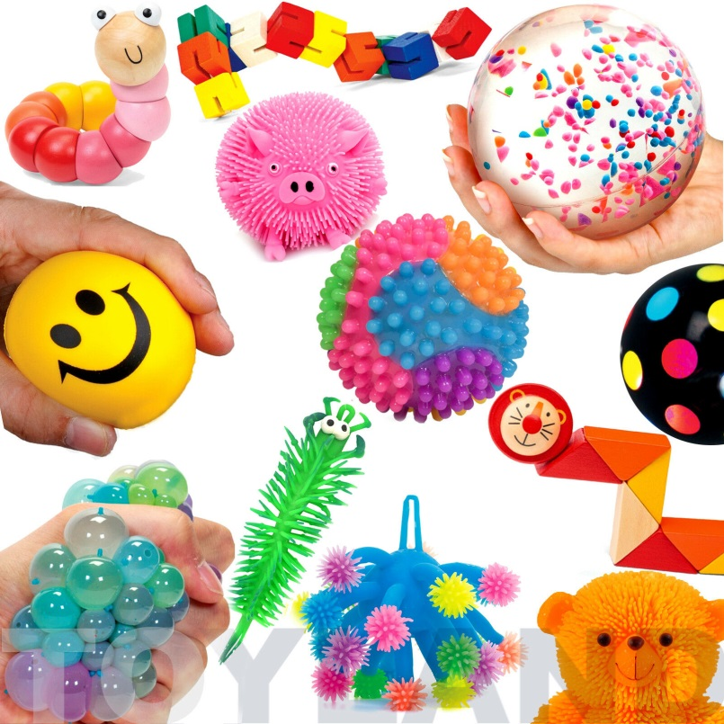
Сенсорные игрушки для детей с РАС: антистрессовые игрушки, лизуны, гелевые лабиринты , тактильный сенсорный набор, жвачки для рук, «боб» набор трубочек и другое

Slide 13

Чувитабс- приспособление для жевания детям с аутизмом

Slide 14
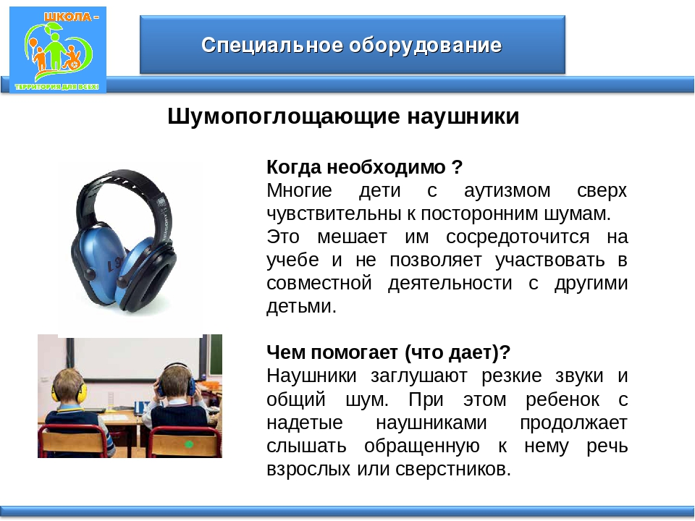

Slide 15
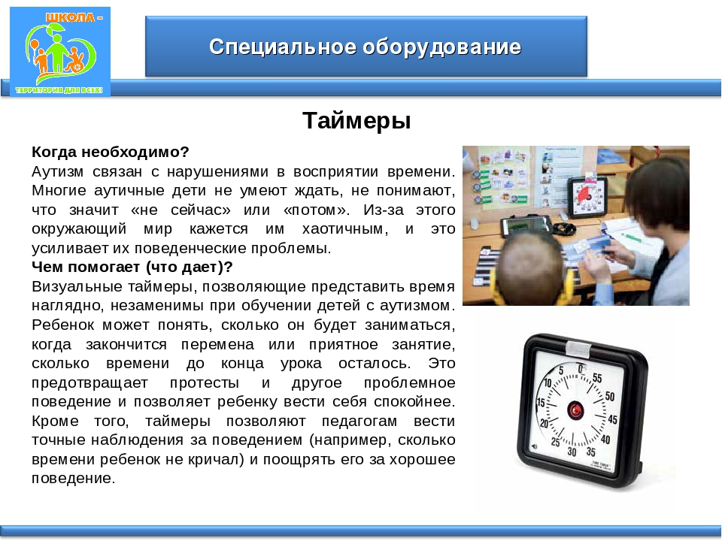

Slide 16
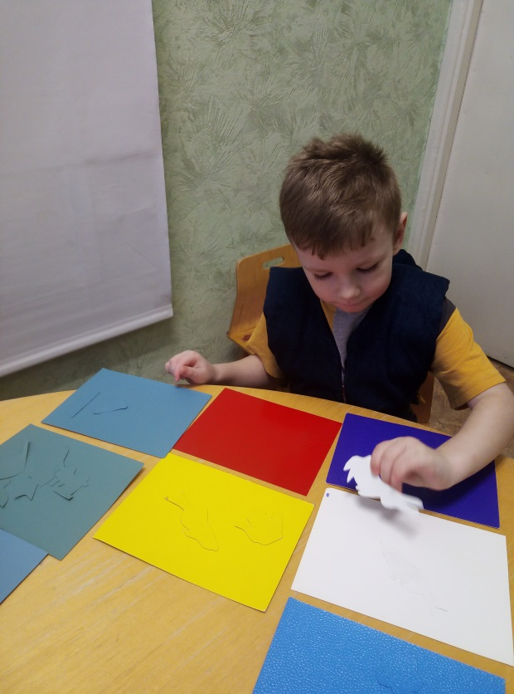
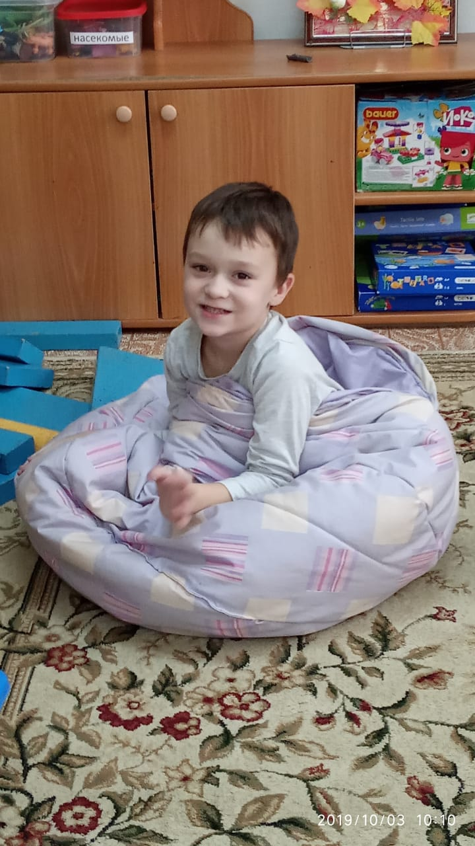
ЖИЛЕТ ЯЙЦО

Slide 17
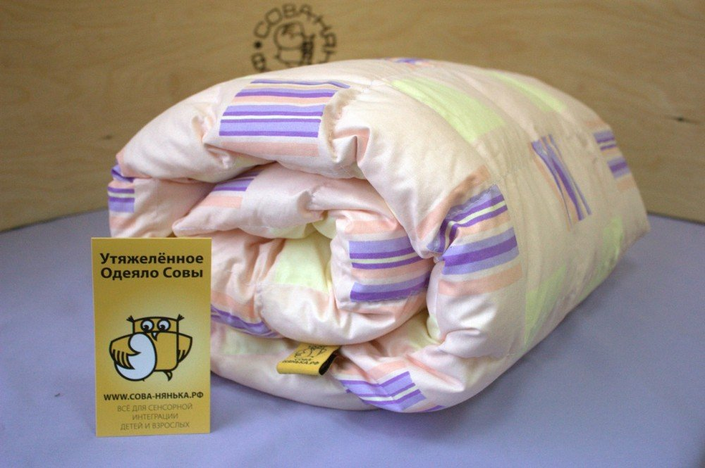

Slide 18
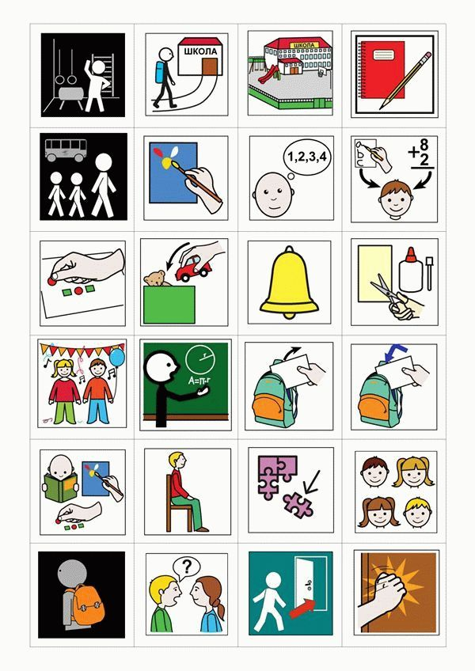
Социально-поведенческие подсказки

Slide 19
Стратегии обучения
Создание позитивных рутин
Постоянная и понятная структура занятия
Материалы структурированы и организованы
Адекватная организация окружения
Возможность участвовать частично
Необходимость времени для обработки и усвоения информации
Обязательное четкое начало и конец

Slide 20


Slide 21
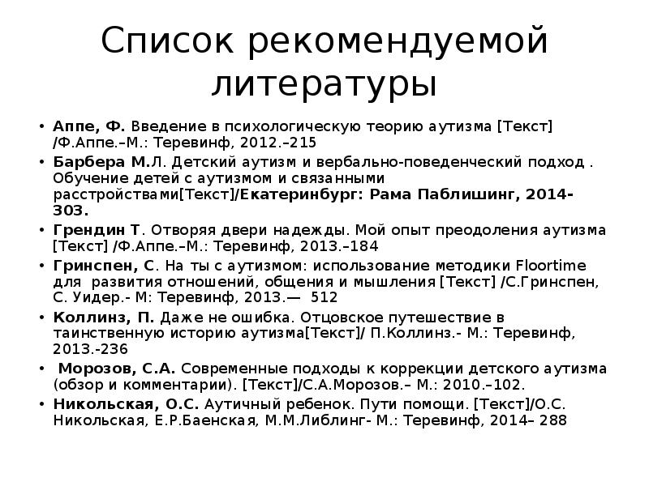

Slide 22
